Slide 1



简单
VISION PLAN
专注
螺丝尺寸测量视觉方案（2D）
共创
共赢

Slide 2

01
项目描述
02
项目验证
目录
03
配置清单
04
逻辑流程
CONTENTS
05
评估结果&注意事项
06
售后服务

Slide 3

01
项目描述
●产品名称：螺丝
●测量内容：外径
●产品材质：金属
●产品颜色：黑色
●最大工作距离(mm)：不限制
●最小工作距离(mm)：不限制
●检测区域(mm*mm)：500.0 * 400.0
●来料方式：传送带
●测量精度要求(mm)：0.1
●检测节拍(pcs/min)：2
●检测时产品运动速度(m/s)：0
●工作距离(mm)：467
方案布局图

Slide 4

02
项目验证
参数名称 | 参数值
面阵相机型号 | MV-CU050-90GM
面阵相机类型 | 面阵相机
相机接口类型 | GigE
相机像素 | 2600 * 2160
镜头型号 | MT1628X
镜头品牌 | 大华/dahua
镜头焦距 | 16mm
镜头接口 | C
A(工作距离) = 467mm, B(视野宽度) = 146.7mm, C(视野长度) = 183.3mm
视野图

Slide 5
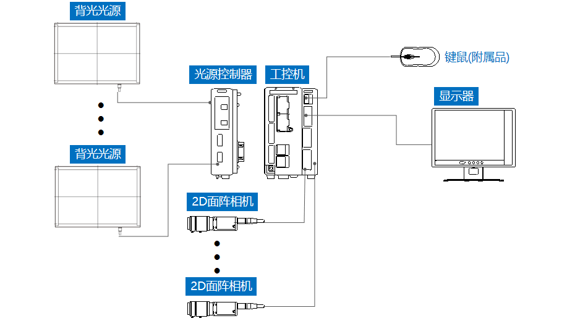
03
配置清单
系
统
构
成

Slide 6
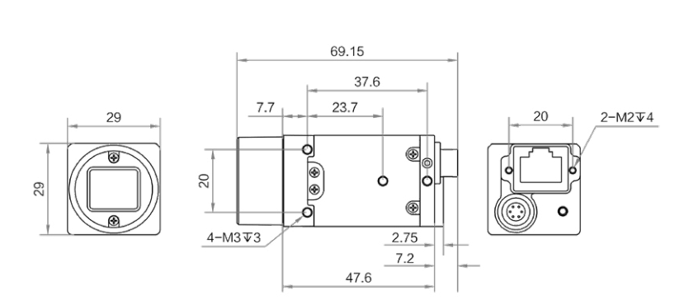
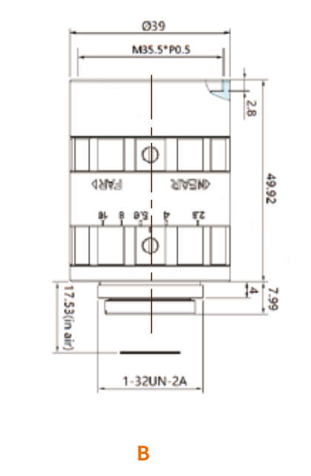
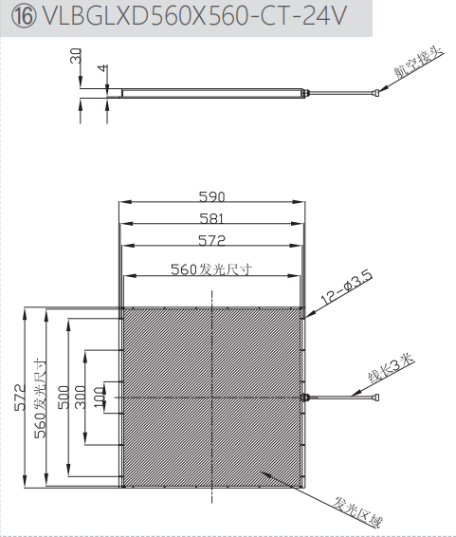
03
配置清单
相机尺寸图
光源尺寸图
镜头尺寸图

Slide 7
03
配置清单
序号 | 名称 | 型号 | 单位 | 数量 | 厂家
1 | 面阵相机 | MV-CU050-90GM | 台 | 9 | 海康威视/hikvision
2 | 镜头 | MT1628X | 个 | 9 | 大华/dahua
3 | 光源 | VLBGLDX560X560X-CT-24V | 个 | 9 | 纬朗/VLight
4 | 工控机 | - | 台 | 1 | -
5 | 显示器 | - | 台 | 1 | -
6 | 软件 | Vision Master | 套 | 1 | 海康威视/hikvision

Slide 8
04
逻辑流程
逻辑流程
├── 图像采集
│ ├── 图像源配置
│ │ └── 设置相机触发模式为静止触发，确保螺丝在检测区域完全静止时采集图像
│ └── 光源控制
│ └── 开启高亮度环形光源，确保螺丝轮廓清晰可见
├── 预处理
│ ├── 图像滤波
│ │ └── 使用高斯滤波（核大小5×5）去除图像噪声
│ └── 图像增强
│ └── 调整对比度系数至120%，Gamma值设为0.8以增强暗部细节
├── 外径测量
│ ├── 圆查找
│ │ ├── 设置ROI为500×400mm检测区域
│ │ ├── 边缘极性选择"从黑到白"（针对黑色金属螺丝）
│ │ ├── 滤波尺寸设为3，剔除距离设为5像素
│ │ └── 卡尺数量设为20，确保圆周完整覆盖
│ └── 变量计算
│ └── 通过公式"直径=2×圆查找1.圆半径"计算外径值
├── 结果处理
│ ├── 条件检测
│ │ └── 设置外径合格范围[4.9,5.1]mm（假设标准值为5.0mm）
│ └── 分支字符
│ ├── OK分支：输出绿色标记及合格文本
│ └── NG分支：输出红色标记及不合格文本
└── 通信处理
└── 相机IO通信
└── 订阅条件检测结果，OK时输出DO1信号，NG时输出DO2信号

Slide 9
05
评估结果&注意事项
05 评估结果 & 注意事项
现场环境
相机安装
物料一致性
风险点：黑色金属螺丝易反光，环境光干扰可能导致图像对比度不足
解决方案：采用高亮度环形面形光源（24V）并调整照射角度，消除眩光
风险点：多相机阵列安装角度偏差可能造成ROI区域重叠或遗漏
解决方案：通过激光校准仪统一校准相机光轴，确保9台相机视野无缝拼接
风险点：螺丝表面氧化层或批次色差可能影响边缘检测稳定性
解决方案：在软件中启用自适应Gamma校正功能（范围0.7-1.0），动态补偿表面反差变化

Slide 10

06
售后服务
该设备上线后使用初期，我们会派专人进行全程跟踪；
处理解决可能发生的设备异常；
对现场人员进行培训指导；
设备调试完成后：售后服务一年；
若客户提出设备升级需求，我们会及时为您提供升级新方案。

Slide 11





机器视觉方案提供商
0535-2162897
www.ytzrtx.com
image@ytzrtx.com
山东省烟台市经济技术开发区泰山路86号内1号

